Slide 1
男人是勇士
去，使万民做主的门徒
帮助男人在生命中得胜
建造男人使教会成长

Slide 2
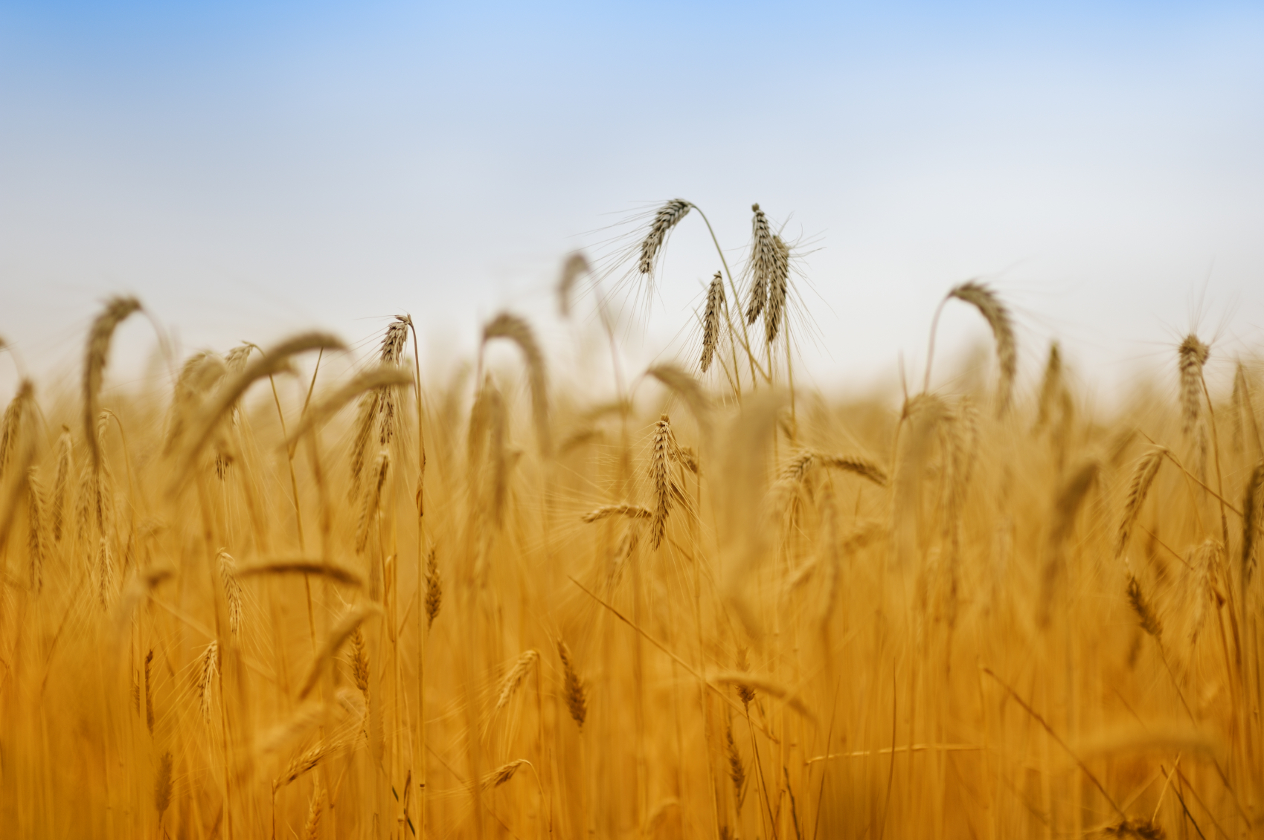
为什么要带门徒
‪³⁶ 他看见许多的人，就怜悯他们；因为他们困苦流离，如同羊没有牧人一般。 ³⁷ 于是对门徒说：“要收的庄稼多，做工的人少。 ³⁸ 所以，你们当求庄稼的主打发工人出去收他的庄稼。”【马太福音‬9:36-38】
¹⁸ 耶稣进前来，对他们说：“天上地下所有的权柄都赐给我了。 ¹⁹ 所以，你们要去，使万民作我的门徒，奉父、子、圣灵的名给他们施洗。 ²⁰ 凡我所吩咐你们的，都教训他们遵守，我就常与你们同在，直到世界的末了。” 【‪马太福音‬28:18-20】

Slide 3
为什么要用男人是勇士带门徒
男人是关键
男人是勇士是领导力门训课程
男人是勇士能够实现高效属灵倍增
男人是勇士课程的匠心设计，学完就可以带
Notes:
让我们先了解一下课程产生的背景。根据“今日基督徒“2017年里的文章“没有男人被遗弃”所述，在美国教会里，每10个男人中，9个孩子将离开教会，8个不喜欢他们的工作，6个只会支付每月最低金额的信用卡债，5个面临严重的色情问题，4个会离婚，每年会影响到超过一百万个孩子。

Slide 4
为什么要带男人是勇士
只有教导他人，属灵的真理才会扎根
带的过程收获比学的时候还多
你们白白地得来，也要白白地舍去【马太福音10:8】
成为领袖，建造更多男人，让教会成长
实现属灵倍增，践行大使命
Notes:
让我们先了解一下课程产生的背景。根据“今日基督徒“2017年里的文章“没有男人被遗弃”所述，在美国教会里，每10个男人中，9个孩子将离开教会，8个不喜欢他们的工作，6个只会支付每月最低金额的信用卡债，5个面临严重的色情问题，4个会离婚，每年会影响到超过一百万个孩子。

Slide 5
如何开始带小组
教会有开展男人是勇士吗
找牧师报名
带小组
带小组
小组结业
有
同意
没有
教会同意开展男人是勇士吗
带结业的勇士
带小组
（与带领者一起）
给牧师介绍
男人是勇士
（与其他勇士一起）
找弟兄
建小组
不同意

Slide 6
如何成功地带领男人是勇士
摆上
带领者和组员全心摆上
准时
按计划每周准时上课
预习
预习每一课并积极分享
背诵
每天背经打卡
每课复习背诵经文
灵修
每课分享灵修笔记
检查
每课检查上周任务，
并跟踪督促落后的弟兄
认真
认真学，认真行，认真传
十大要诀
补课
及时补课
守密
保守小组秘密
斗牛犬
勇做斗牛犬
祷告
常常为事工、
为小组、为弟兄祷告

Slide 7
为何教会需要男人是勇士
主题务实接地气
免费学习无负担
属灵倍增效率高
强调实操效果好
内训外展皆自主
建造男人为教会

Slide 8
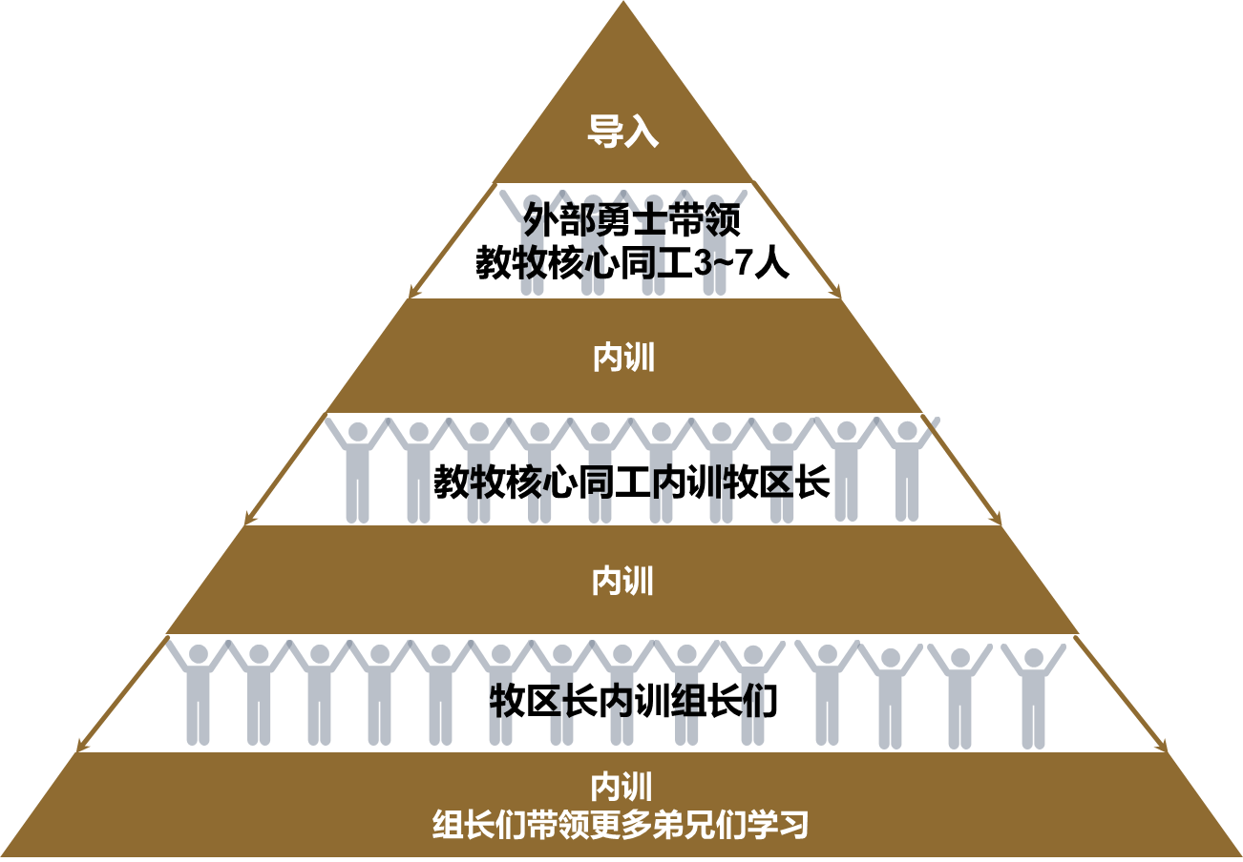
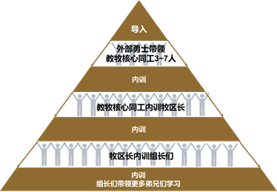
推广
导入
外训
外训
外部勇士带领
教牧核心同工3~7人
内训
你在许多见证人面前听见我所教训的，也要交托那忠心能教导别人的人。
【提摩太后书 2:2】
教牧核心同工内训牧区长
内训
牧区长内训组长们
内训
组长们带领更多弟兄们学习

Slide 9
如何在教会内部推广
向牧师推荐课程（通过学过的牧者/区域负责人/带领勇士）
组建种子小组
  核心同工，以后在教会内部带
  最好牧师也参加
门训核心同工：种子小组结业后，带领核心同工小组
男人是勇士纳入教会牧养体系，门训更多弟兄
男人是勇士融入教会
  男人是勇士新人一对一
  男人是勇士分享与主日结合
  男人是勇士活动与教会活动融合（父亲节，七夕，情人节，度假）
  推动全教会背诵经文（男人是勇士经文，下周讲道核心经文）
  推动全教会男人是勇士模板灵修分享
  推动全教会WAR祷告

Slide 10
勇士三步曲
学
带
带小组
传
传承
带你带的人带
传播
传到其它教会

Slide 11
做勇士，带门徒
“要收的庄稼多，做工的人少”。要传福音，带门徒
男人是高效属灵倍增的男人领导力门徒训练课程
只有教导他人，属灵的真理才会扎根
只要全心的摆上，就可以带领出成功的小组
成为领袖，实现属灵倍增，践行大使命
建造更多男人，让教会成长
Notes:
让我们先了解一下课程产生的背景。根据“今日基督徒“2017年里的文章“没有男人被遗弃”所述，在美国教会里，每10个男人中，9个孩子将离开教会，8个不喜欢他们的工作，6个只会支付每月最低金额的信用卡债，5个面临严重的色情问题，4个会离婚，每年会影响到超过一百万个孩子。

Slide 12
男人是勇士
学进去！
活出来！
传出去！
帮助男人在生命中得胜
建造男人使教会成长

Slide 13
常见问题
问：我可以带小组吗？
答：满足两个条件即可：1）自己认真完成了学习，已经结业；2）愿意全心摆上
问：谁可以来学习？
答：凡是不想平庸过一生有属灵追求的男人，都可以参加学习，无论他是慕道友，还是牧师。
问：上课的方式以及频度？
答：本课程学习方式：按照每周一次4-7人小组90-120分钟线下分享，全部完成最快32周。没有速成，也不要上上停停，可以偶尔停一次。不要赶进度，拔苗助长；更不要松松垮垮，以致懈怠，无法完成。
问：如何分小组
答：分小组考虑的因素有很多，如年龄，职业，文化程度，灵命状态，住处等。优先考虑的是弟兄的背景。类似背景的人，分享更容易引起共鸣。但也不是绝对，不同阅历的人也会引入不同的看见。
问：一个小组有超过7个人
答：最好是分成两组。如果能够再找2位弟兄，每组有5-6人比较好。
问：太多人请假
答：太多人请假的话，可以考虑改个时间。如果其它时间难以协调，只好暂停一周。

Slide 14
常见问题
问：有人课程缺太多了
答：缺课要及时补课。要紧盯缺课的人。如果缺课确实太多了，可以考虑劝退。
问：上课时间严重超长
答：1）不要跑题 2）注意控制每个人灵修及分享的时间 3）把相连的问题，一起分享 4）经文背诵提前到正式上课前
问：网络上课还是线下上课
答：纯线上上课效果不好。需要线下为主，线上为辅。学员要线下，带领者第一册前四课或者第一册线下，以后的课程可以线上。
问：有弟兄文化程度低
答：这个课程不需要很高的文化水平，但需要有一定的读写能力。对于文化程度特别低的弟兄，建议以后一对一学习。
问：未婚的弟兄如何上课
答：未婚的弟兄，最好单独成组，只学习第一册和第三册。如果无法单独成组，可以学习第二册；也可以跳过第二册，等第三册开始了，再回来上课，但这样学习进程会被打断。有未婚的弟兄小组，学习了第二册的效果一般。

Slide 15
常见问题
问：可不可以只上第二册
答：不可以。第一册传授的技能要贯穿整个课程，更重要的是，弟兄需要通过这个技能与 神建立起来关系，这是第一块的基石。
问：我还没有结业，可以带小组吗
答：强烈不建议。原因：1）本身学习任务已经比较重 2）没有完全掌握课程 3）带小组需要全心摆上
4）很多自己学习时候就开始带的效果都不好
问：有没有姐妹的配套课程
答：目前没有相应的课程推荐。课本有些内容，姐妹可以学习借鉴。

Slide 16

男人是勇士
我心疲惫又伤痕累累，手中握着染血宝剑，拿着被撞击的凹凸不平的盾牌，跪在十字架前；脱下头盔，露出脸上的刀痕。我是一个勇士，跪在十字架前。
我也是王子，万王之王的儿子，有统治的权柄。但我宁愿献上生命服事，因为我是跪在十字架前的勇士。
我像一盏灯，活在黑暗痛苦的世界里。那些被掳活在羞耻的，我要为他们争战使得自由。也为真理奋战，即便付上代价。我是一个跪在十字架前的勇士。
我拒绝破碎又失败的世界，因为祂已为我死在十字架上。现在我有盼望和永恒的奖赏。我是一个跪在十字架前的勇士。
当争战得胜时，我就要回家，去见父亲的面， 并听到祂说，“做得好我的儿子，你终于回来了，坐在我身边；因为我召了你为勇士，你就跪在十字架前了。”
我是一位勇士
跪在十字架前
博隆

